Slide 1
Une perspective économique
Le cannabis dans l’économie suisse

Slide 2
Comprendre le système du cannabis en Suisse
Market Activity
(843m CHF)
Jurisprudence
(18m CHF)
Court Enforcement
(23m CHF)
Healthcare
(44m CHF)
Policing
(71m CHF)

Slide 3
Marché des fleurs de cannabis et du haschich en Suisse (Mio. CHF)

Slide 4
Production brut legal/illegal

Slide 5
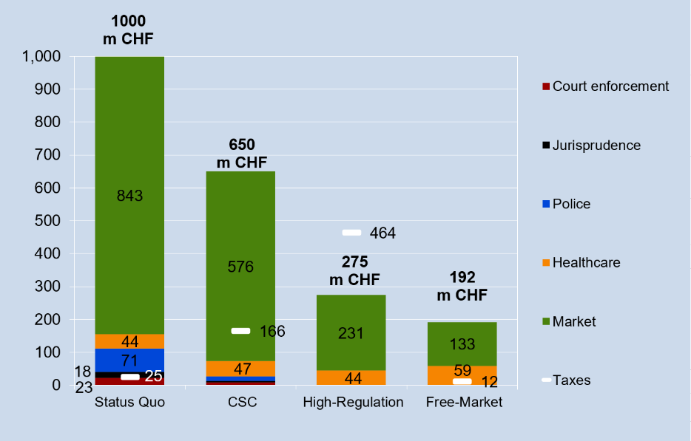
Scenarios alternatifs de réglementation

Slide 6
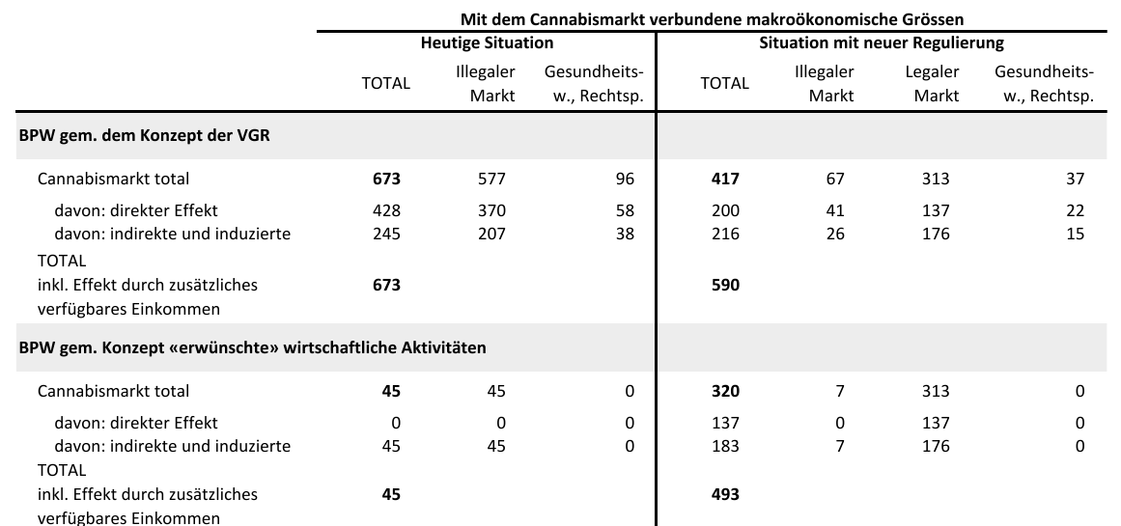
Scénarios alternatifs de réglementation

Slide 7
Cannabis en Suisse - Status Quo
  42.5t fleurs et 16.7t haschich sont consommées chaque année selon les estimations
  2.4t fleurs et env. 530kg haschich sont retirés du marché grâce à l'action de la police
  Le système du cannabis induit des effets directs d‘env. 512 Mio. CHF par année. En incluant les effets indirects, cette somme atteint 1 Mrd. CHF.
  Valeur ajoutée totale d‘env. 726 Mio. CHF et effets sur l‘emploi de 4.800 ETP.
  Env. 0,06% du PIB de la Suisse.
  Part de chaque domaine:
  Marché (843 Mio. CHF / ~84%)
  Justice (18 Mio. CHF / ~ 2%),
  Police (71 Mio. CHF / ~ 7%)
  Santé (44 Mio. CHF / ~ 4%)
  Exécution judiciaire (23 Mio. CHF / ~ 2%)
  Taxes et amendes en faveur de la Confédération, des cantons et des communes: 25 Mio. CHF

Slide 8
Imposition en tant qu’instrument de réglementation
Quo Vadis marché du cannabis

Slide 9
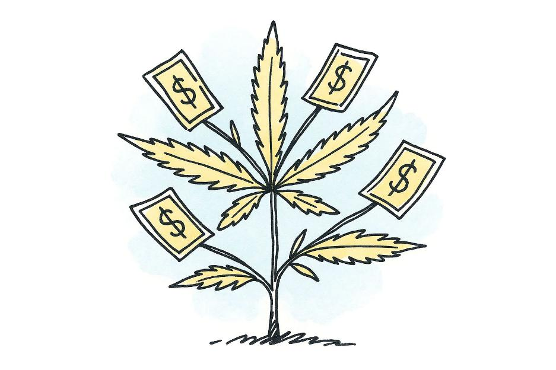
Pourquoi imposer le cannabis?
Recettes fiscales
Modifier la structure du marché
Promotion de la santé
Adresser les externalités négatives et couvrir les coûts de réglementation

Slide 10
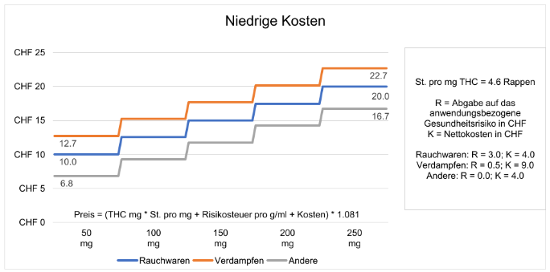
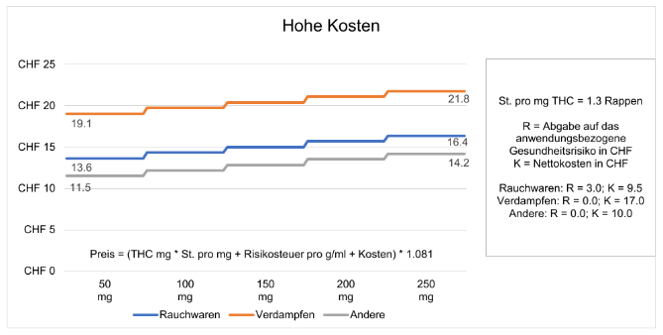
Variante d’imposition: taxe d’incitation en fonction du risque du produit
Taxe d’incitation en fonction du risque du produit: recettes fiscales totales: 344 Mio. CHF (coûts faibles)
jusqu’à 199 Mio. CHF (coûts élevés)
Variante imposition tabac: 93 Mio. CHF (coûts faibles)
jusqu’à 161 Mio. CHF (coûts élevés)

Slide 11
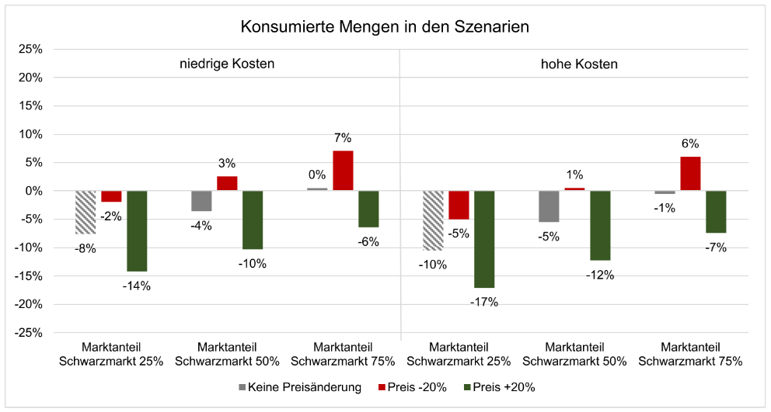
Quantités consommées à moyen terme
Variante taxe d’incitation en fonction du risque du produit: quantités consommées
→ Effet incitatif basé sur le prix conforme aux objectifs incitatifs de la LPCan
→ Imposition similaire à l’impôt sur le tabac pourrait ne pas être conforme aux objectifs de la loi

Slide 12

Questions de ponderation dans le cadre de l’imposition
Recettes fiscales
Considérations de politique industrielle
Développement
du marché illégal
Développement du marché légal
Différencié et plus complexe
Simple, rudimentaire, économique
Objectifs de santé publique
Comportement
des consommateurs

Slide 13

Résumé
Objectifs de politique fiscale
Objectifs de politique sanitaire
Objectifs de politique de sécurité

